Slide 1
Simulation som vejledningsværktøj
Temamøde 1

Slide 2
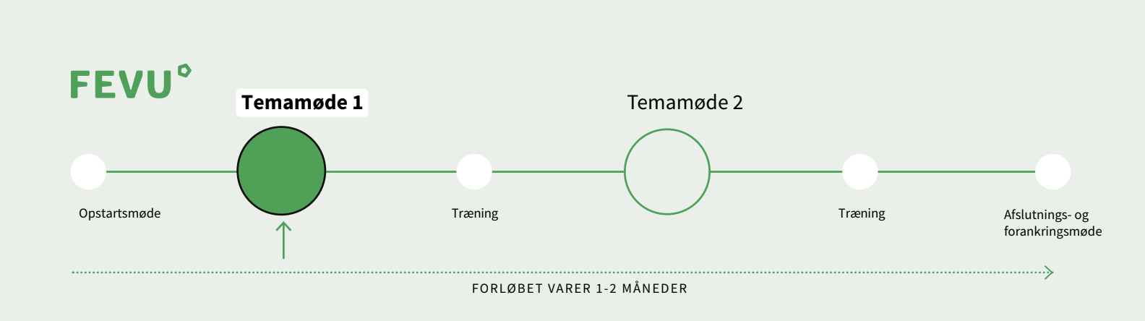
Oversigt over pakkeforløbet
Forløbet varer 1-2 måneder

Slide 3
Pakkeforløbets formål og udbytte
FORMÅL FOR OPLÆRINGSSTEDET
Udvider vejledernes pædagogiske værktøjskasse med metoder til at planlægge, gennemføre og evaluere simulationsbaseret læring.
Skaber fælles metode mellem vejledere og elever på tværs af afdelinger.
Bidrager til en kultur, hvor læring, refleksion og faglig kvalitet er en integreret del af hverdagen på oplæringsstedet.
UDBYTTE FOR VEJLEDERE​
Giver konkrete metoder og redskaber til at anvende simulation i svære praksissituationer som en del af vejledningen. Kan også anvendes, når man ikke har træningslejligheder og øvedukker til rådighed.
Styrker vejledernes evne til at skabe trygge og læringsrige situationer, hvor elever sammen kan øve sig og reflektere over egen praksis.
Understøtter udviklingen af et fælles fagligt sprog og et systematisk grundlag for feedback.
Øger vejledernes selvtillid og faglige sikkerhed i rollen som læringsfacilitatorer.
UDBYTTE FOR ELEVER​
Skaber et trygt læringsrum, hvor grupper af elever kan afprøve og fejle uden konsekvenser for borgere eller kollegaer.
Giver mulighed for at koble teori og praksis og opbygge erfaring med kionkrete faglige færdigheder.
Fremmer refleksion, kommunikation og samarbejdsevne i realistiske scenarier.
Øger elevernes faglige selvtillid og forbereder dem bedre på mødet med praksis.

Slide 4
Program for temamøde 1
Kort gennemgang af pakkens forløb
Præsentationsrunde
Startinterview
Intro til simulationsmetoden lytteører
Planlægning af simulationen
Vi arbejder i dag med en simulationsmetode, der lægger sig op ad de simulationsmetoder, eleverne har arbejdet med på skolen, men tilpasset oplæringens vilkår. Næste gang skal vi arbejde med mindre og endnu mere praksisnære simulationsmetoder.

Slide 5
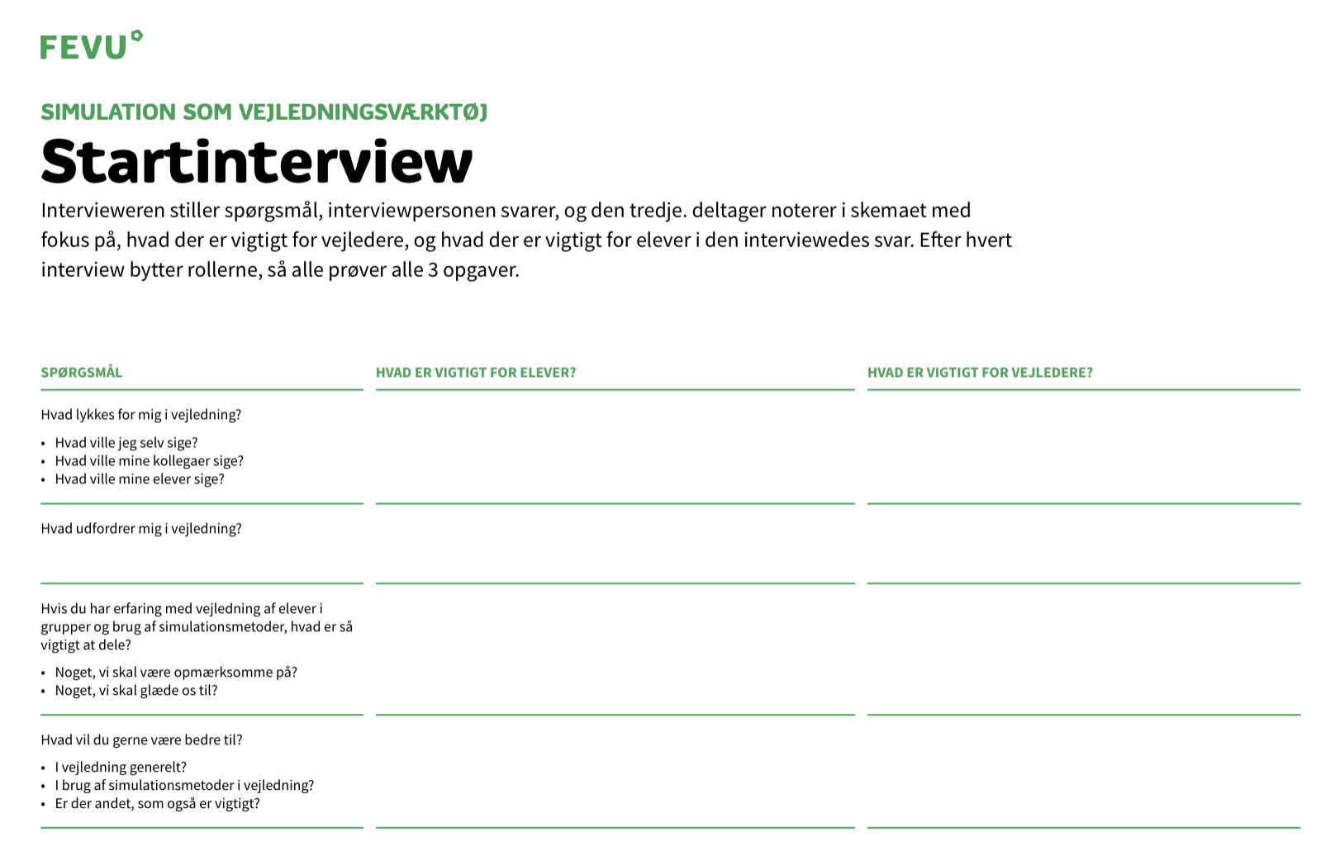

Slide 6
Gruppe- og simulationsvejledningens ’dogmer’
Simulation/gruppevejledning er IKKE et undervisningsrum. Læring sker, når eleverne selv skal reflektere over deres praksis – og formulere deres egne svar og forståelser. Der er ikke svar på lærebogsspørgsmål
I denne pakke arbejder vi med gruppebaserede simulationsmetoder
Det er elevernes læringsmuligheder, der er i centrum i en simulation/gruppevejledning
Du har praksis som udgangspunkt for læringsrummet. Praksis findes lige uden for døren. Så spørg gerne eleverne om deres egne oplevelser med borgere. Det betyder nemlig også, at alle elever kan være med til at sige noget, da de alle har haft borgerkontakt
Tænk på at stille åbne spørgsmål – og at lade være med at give eleverne svaret på jeres egne spørgsmål – også selvom det kan være svært (hvis man nu har indarbejdede klar-parat-svar-systemer)

Slide 7
Spørgsmål som redskab
I simulation/gruppevejledning stiller vi ikke kun spørgsmål for at få svar, men også for at hjælpe eleverne med at reflektere over praksis og egen læring.
Man kan med fordel tænke i tre kategorier:
Spørgsmål til teori
Spørgsmål til refleksion
Spørgsmål til grupper

Slide 8
Spørgsmål til teori
TEORISPØRGSMÅLENE HJÆLPER MED AT:
tjekke fakta
give indblik i elevens viden og kompetencer
TEMAER TIL OVERVEJELSE:
Kan skabe en eksamenskultur
Elevens fokus på borgeren/patienten og praksis kan forsvinde
EKSEMPLER:
Hvornår skal du være opmærksom på sårpleje hos de borgere/patienter, du arbejder med?
Hvad skal du være opmærksom på ang. hygiejne ved dine borgere/patienter?
Hvilken demenssygdom har borgeren/patienten? Kender du andre demenssygdomme?

Slide 9
Spørgsmål til refleksion
Refleksionsspørgsmål skaber fokus på elevens læring.
FORDELENE ER:
At eleven har lettere ved at huske og skal reflektere/tænke sig frem til svaret
At man tager udgangspunkt i elevens niveau
TEMAER TIL OVERVEJELSE:
Kan være svære at svare på, hvis eleven ikke har erfaring
Kan være svært at sætte ord på egen erfaring (eleven tænker: Jeg er i tvivl, om det var rigtigt, det, jeg gjorde). Det kan være nemmere at holde sig til teori fra bogen
EKSEMPLER:
Hvilke oplevelser har du med borgeren/patienten i forhold til emnet?
Hvad er vigtigt for dig at lære?
Hvilke erfaringer har du inden for emnet (hos de borgere/patienter, du har arbejdet med?/i forbindelse med tidligere oplæringsperioder?/på skolen)?
Hvordan kommer du i gang med at lære mere om emnet?

Slide 10
Spørgsmål til grupper
Spørgsmål til grupper kan skabe fælles refleksioner og viden blandt eleverne.
FORDELENE ER:
At vi kan understøtte en fælles læringskultur mellem eleverne, så de begynder at bruge hinanden i hverdagen
Det er ok at sige noget forkert, fordi vi er ved at undersøge svaret sammen
TEMAER TIL OVERVEJELSE:
Hvordan gør vi det nemt at sige noget i en gruppe, hvis man ikke kender hinanden?
Eleverne kan komme til at rette på hinanden i stedet for at hjælpe
EKSEMPLER:
Hvad ved I om emnet? Undersøg det i fællesskab
Hvilke spørgsmål kunne være godt at stille jer nu?
Tal sammen to og to om noget tilsvarende, I har arbejdet med hos en borger/patient?
Hvilke dilemmaer kan I få øje på i det her emne?

Slide 11
Simulation
Lytteøre-modellen: 3 Faser
1. Forberedelse
2. Simulation
3. Fælles refleksion

Slide 12
Simulation – lytteøre-metode
Metoden tager sit udgangspunkt i, at en elev eller en lille gruppe løser en praksisopgave. Simulationen tager samlet ca. 1 time
En praksisopgave kan fx være en samlet morgenrutine inkl. bleskift og sengevask hos en borger/patient
Der udpeges elever, som skal gennemføre simulationen, og de præsenteres for praksisopgaven
Vejlederne deltager i simulationen, hvor de spiller ‘borger/patient’
Resten af eleverne er observatører efter ‘lytteøre-metoden’
Efter simulationen reflekterer både observatørene og dem, der har gennemført simulationsopgaven, sammen med vejlederen

Slide 13
Forudsætning for modellen
Fast rolle- og opgavefordeling mellem elever:
Alle ved, hvilken opgave de har, og hvordan de kan bidrage til vejledning og fælles læring
Klar faseinddeling:
  forberedelse
  opgaveløsning
  fælles refleksion
Klar rolle- og opgavefordeling for vejleder(e):
Hvornår og under hvilke omstændigheder griber vejleder(e) ind i opgaveløsningen?
Hvilken rolle har vejleder(e) i den fælles refleksion?
Notes:
Kap 10 i systemisk coaching
Fastholde det sagte,
Orientere sig,
Løbende opskrivning
Summering af pointer
Gøre det abstrakte konkret
Visuelle stilladser er procesmodeller. De er nyttige til at strukturere f.eks. planlægning, projektopstart, prioritering, ideudvikling m.m.
Grundprincipper i (grafisk) facilitering
Visuelle noter:
Formål og struktur
Hvilket mål/resultat vil man opnå
Hvilken struktur understøtter det mål bedst?
IDOART
Hvad vil du kommunikere? Udarbejdelsen fungerer dermed som forberedelse. Det styrker budskabet og den retoriske fremtræden
Formålet med de visuelle metoder er at fremhæve et forløbs enkelte elementer samtidig med, at man skaber klarhed om samme forløbs kontekst. Kombination af tekst og ikoner
Visuel præsentation (Dagens program, projektfaser, udviklingsstrategi) En visuel præsentation bliver i rummet. Du kan fremhæve detaljer og helhed. Ikoner giver lethed og gør budskabende levende og hjælper hukommelsen. Det er fleksibelt og kan udbygges undervejs
Visuel skabelon (opsamling med plads til at udfylde tomme pladser. Forudsigelighed i struktur, klarhed om rammer for deltagelse. F.eks. et spørgeskema.

Slide 14
1. Forberedelse
OPGAVERNE FORDELES:
1. Hvem udfører praksisopgaven, og hvad er det for en opgave, der skal udføres?
2. Hvilke opgaver har de øvrige i gruppen? Fordeling af positioner eller ‘lytteører’ – alle får til opgave at observere opgaveløsningen ud fra den tildelte ‘lytteøre’-position, fx:
  Personer: borger/patient – pårørende – vejleder – læge – anden faggruppe
  Fagligt fokus: løft – kommunikation – hygiejne – relationer – ergonomi
Fokus for din observation er: Hvad får jeg særligt øje på, når mit faglige fokus eksempelvis er de pårørende, eller hvad observerer og hører jeg, når mit faglige fokus er kommunikationen med patienten/borgeren?
Alle instrueres i at tage noter i det omdelte noteark ‘observationer/simulation’ med udgangspunkt i det tildelte ‘lytteøre’
3. Vejlederne fortæller, hvordan de deltager i opgaveløsningen og den fælles refleksion

Slide 15
2. Selve simulationen
Vejledningen har fokus på hele opgaveløsningen. Opgaveløsningen begynder, når de elever, der udfører simulationen, træder ind ad døren, og slutter, når de er ude igen, efter opgaven er afsluttet
Lytteørerne (observatørerne) lytter, kigger og tager noter – og holder sig i baggrunden
Vejleder(e) blander sig kun, hvis det er nødvendigt for at sikre den kliniske kvalitet i opgaveløsningen – og kun hvis interventionen ikke kan udsættes

Slide 16
3. Debriefing/fælles refleksion
Den fælles refleksion sker lige efter opgaveløsningen. Lytteørerne (observatørerne) får 5 minutter til at få overblik over deres observationer.
Refleksionen kan følge denne dagsorden:
Lytteørerne giver deres tilbagemelding inden for det lytteøre, de har fået tildelt: Hvad så og hørte de? Tilbagemeldingen kan fx tage udgangspunkt i denne model:
  to ting, I glæder jer over
  to ting, I undrer jer over
  to ting I vil tage med jer, når I skal løse en tilsvarende opgave
Vejleder(e) giver derefter deres tilbagemelding – først på den konkrete simulation og derefter på de observationer, der er hørt fremlagt
De elever der har løst opgaven, reflekterer over, hvad de har hørt
Gruppen reflekterer fælles over vigtig læring fra vejledningen

Slide 17
